Slide 1

Ryba (nejen) v postním stravování vyšších společenských vrstev v předmoderní době
Irena Korbelářová
Okno do histórie 2019 // RYBA A KLÁŠTER
Trenčín – Skalka u Trenčína, 18. června 2019
Příspěvek vznikl v rámci řešení projektu DG18P02OVV057 Kulturní tradice českého rybářství ve světle jejího využití v cestovním ruchu a krajinotvorbě, NAKI II.

Slide 2
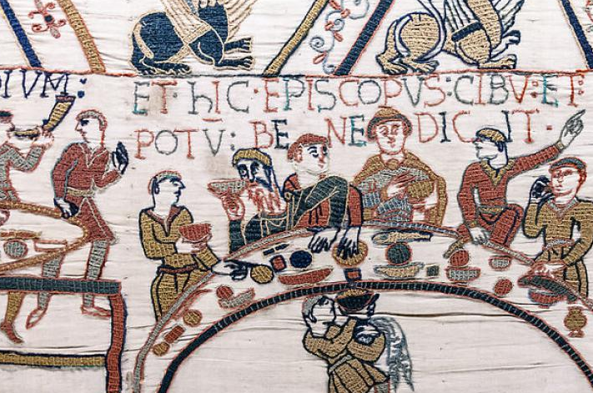
Ryby a vodní živočichové v dějinách stravování
Ryby a pokrmy z vodních živočichů byly již od nepaměti nedílnou součástí stravování.
Intenzita konzumace rybích pokrmů, jejich příprava a způsob servírování se v čase měnily.
Sehrávaly svou roli ve všedním stravování, při slavnostním hodování, ba dokonce při rituálních (či spíše ritualizovaných) obřadech a svátečních událostech.
Zcela specifické místo zaujímaly v křesťanské každodennosti – ve spojení se stravováním v postním obdobím.
Tapisérie z Bayeux, kol. 1077

Slide 3
Půst a postní doba
Postní doba tvořila kdysi i více než třetinu dní v roce, kolísal dle regionů a času.
V českých zemích zahrnovala
v předhusitské době dohromady 186 až 192 dní;
katolická společnost vyžadovala koncem 15. století už jen 120 až 140 dní půstu;
protestantská společnost předepisovala půst jen v (před-) velikonočním období.
Z dodržování vyňaty osoby starší 60 let, nemocní, těhotné ženy a šestinedělky ad.
Tři druhy postů:
půst újmy (jejunium naturale), jídlo jen jednou denně (40denní předvelikonoční období/dnes Popeleční středa a Velký pátek, případně s vigiliemi Narození Páně (Štědrým večerem);
půst zdrženlivosti (jejunium semiplenum), zákaz požívat maso teplokrevných zvířat, (katolíci všechny pátky - ukřižování Páně; dříve také středy - Jidášův příslib vydat Krista; Popeleční středa, Bílá sobota a předvečer Narození Páně);
úplný půst (jejunium plenum) spojující oba předcházející držený o Popeleční středě a Velkém pátku, někde také v ostatní pátky, ba soboty 40denního předvelikonočního půstu, suché dny a některé vigilie;
suché dny – střed, pátek, sobota v kontextu vybraných svátků.

Slide 4
Ryby v postním stravování: venkované
Premisa: Ryba byla v (nejen) českých zemích údajně typickým lidovým postním jídlem.
Vše ukazuje na to, že je to ve spojení s venkovským obyvatelstvem mýtus:
  v 16. poč. 17. století rozvinuté vrchnostenské rybniční hospodářství – ryby přesto dostupné jen části venkovanů (sběr podměrečných ryb při výlovu; výjimečně pronajaté selské rybníčky);
  od třicetileté války rybníky proměňovány v ornou půdu;
  etnografické výzkumy potvrzují, že v 19. a v první polovině 20. století se ryby v českých zemích ani v Horních Uhrách (Slovensko) na venkově takřka nejedly, a to ani o postních dnech;
  jedla se moučná jídla - kaše, placky, chléb; luštěniny; zelí; ale nemastilo se živočišnými tuky.
Pouze v regionech s přetrvávajícím poměrně rozvinutým rybníkářství či s vodními toky bohatými na ryby mohly být rybí pokrmy i na venkově rozšířenější.
Příležitostně raci, žáby.

Slide 5
„Půst nejvíc škodí chudině, tu nechá hladovět a strádat, protože při těžké práci svých rukou bude mít k posílení jen cibuli a konopný olej, nahnilé ořechy a jablka, trochu chleba, zelenou nať, zelí a pórek, a placky z ovsa a otrub, kaši z hrachu a bobů
(Eustach Deschampes, konec 14. století).
Velislavova bible, 14. stol.

Slide 6
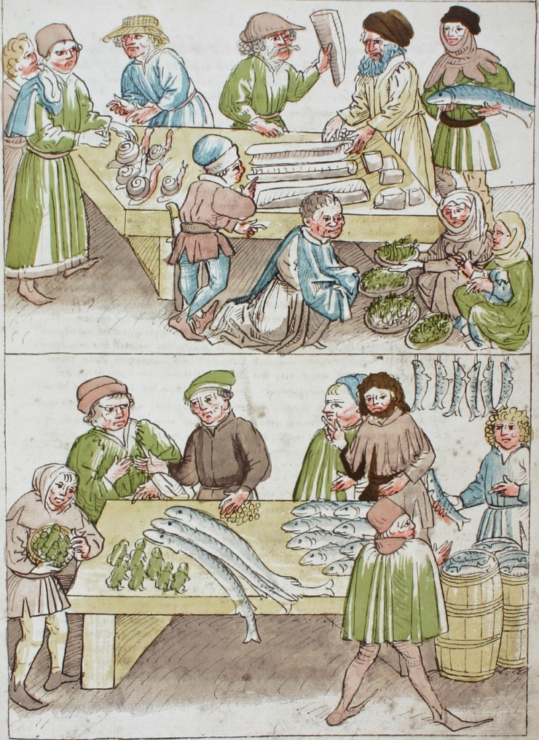
Ryby (nejen) v postním stravování: vyšší vrstvy – měšťané, šlechta
Dostupnější byly ryby a vodní živočichové pro vyšší společenské vrstvy:
městské trhy nabízely (dle velikosti a spádovosti lokality) ryby různých druhů, kvality, původu:
  štiky, úhoře, kapry;
  platýzy, štokfiše/tresky;
  herinky;
zámožnější domácnosti/dvory/institucionální kuchyně (patriciát, šlechta, preláti):
  dodávky vybraných druhů ryb a vodních živočichů na objednávku.
Ulrich Richental, Kronika kostnického koncilu, 14. století

Slide 7
Ryby (nejen) v postním stravování: kláštery a řeholní domy
Nejpřísněji dodržována pravidla stravování, včetně půstů, v klášterech:
členům mnišských řádů zapovězena konzumace všech druhů masa teplokrevných zvířat, a to dokonce i v běžné dny;
postupně se pravidla rozvolňovala; ve všední dny se jedlo vše, jen ne vepřové (hierarchie);
kartuziáni zase nesměli jíst hovězí a vepřové maso;
klesal počet postních dní (benediktýni ve štýrském Admontu v 18. století jen 115 dní).
Přirozenou náhražkou masa byly ryby, upravené na všechny možné způsoby, především však vařené a solené:
benediktini z westminsterského opatství v Londýně jedli ryby údajně až 215 krát ročně (1495 až 1525 ).

Slide 8
Postní rybí kuchyně vyšších vrstev - prameny
Torzovité a roztříštěné prameny kancelářské provenience:
spíše popis ceremoniálu spojeného se stolováním;
soupisy viktuálií pořizovaných na slavnostní tabule;
sestavy jídel – menu: české země sporadicky; středoevropský evropský kontext.
Poměrně dobrý vhled poskytují kuchařské knihy a receptáře.
Ty se staly také východiskem příspěvku: česká a německá/rakouská provenience.
Ve středověku rukopisné;
od 16. století tištěné:
  lokální i obecnější význam;
  nejvýznamnější opisovány a šířeny ve světském i duchovním prostředí
  často spojeny s věhlasnými kuchmistry z dvorského prostředí (královské dvory v Dánsku, Francii; arcibiskupské dvory v Říši).

Slide 9
Postní rybí kuchyně ve světle receptářů: kláštery – středověk
Vlastní receptáře, spíše příprava lektvarů, pečiva (Hildegarda z Bingenu - dnes nesmyslné aplikace).
Pro české země poměrně málo pramenů a informací; podnětná komparace se středoevropskými kláštery, řeholními domy).
Běžné bylo v klášterech uplatnění kuchařských knih a receptářů obecného zaměření.
Stift Mondsee, benediktinský klášter, Solnohradsko
Mondseer kochbuch, kol. roku 1453
rukopis, opis nejstaršího německojazyčného receptáře Das buoch von guoter spise (80 identických receptů)
dar z benediktinskho kláštera v Biburgu, Bavorsko;
Opis nejstarší německé kuchařky kol. roku 1350, arcibiskupský dvůr ve Würzburku; podle všeho obecně rozšířená.
Rukopis z Mondsee obsahuje 167 receptů, z toho 4 na krabí pokrmy a 30 na rybí pokrmy:
  pečené, plněné či dušené ryby nejrůznějšího druhu;
  paštiky, pěny, polévky.

Slide 10
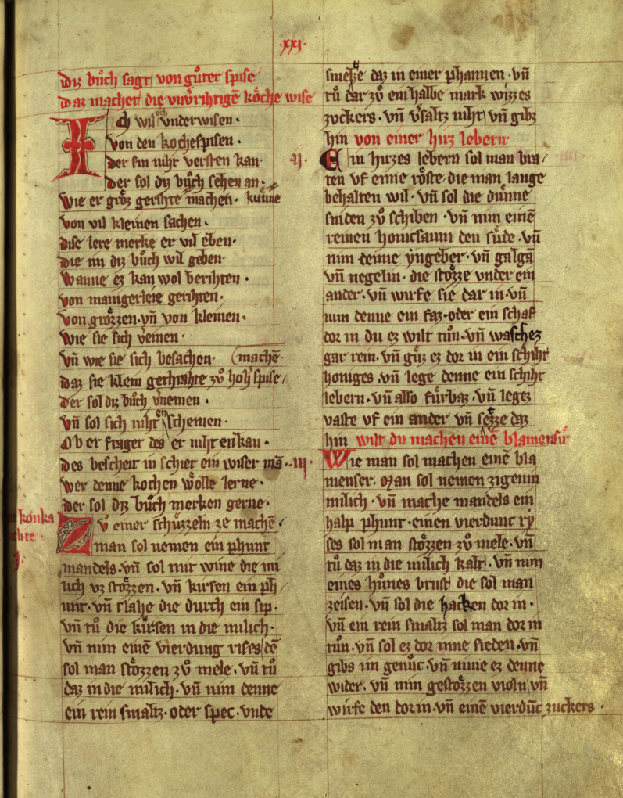
Das buoch von guter spise
Von gefu^{e}lten hechden.
Gefu^{e}lte hechede sol man also machen: man neme gefu^{e}ge hechede vnd schu^{e}pe die vnd lo^{e}se in abe den darm zvº den oren vz. Nim vische, welcher ku^{e}nne sie sin, vnd su^{e}de sie vnd lazze vz daz
gerete, stozze sie in eime mo^{e}rser, hacke dar zvº salbey, pfeffer,
ku^{e}mel vnd safran gestozzen, saltz sie zvº mazzen, da mit fu^{e}lle
man die hechde vnd besprenge sie vzzen mit saltze. backe in vf
eime hu^{e}lzinen roste vnd brat in gar schone.
Conf. also mahtu in auch machen mit eyern.

Slide 11
Postní rybí kuchyně ve světle receptářů: kláštery – raný novověk
Mons Sion/kanonie premonstrátů, Praha Strahov
Kniha kuchařská od Jiřího Evermoda Košetického, konec 17. století:
cca 300 receptů, z toho 100 na přípravu pokrmů; jen 18 výslovně postních, z toho 17 z ryb;
oddíl „Postních pokrmů některé dobré krmičky strojiti“:
chutnější pokrmy pro přilepšení v období všeobecného odříkání, z kvalitních ryb: štiky (5), kapři (2), parmy (2) a okouni (1); herynky (1) a raci (3);
recepty ukazují úspornost klášterní kuchyně:
  část sice na přípravu honosných jídel – nadívané štiky, pečené štiky v kořeněné jíše s vínem a máslem či vařený okoun se sardelemi a citronem (snad pro představeného);
  další prostší pokrmy s využitím chuti a vůně rybího masa (jen součást hmoty z vajec a žemlí na karbanátky, knedlíčky či šišky; rybí paštiky z obraných zbytků kapra či štiky; recepty na využití rybích vnitřnosti a krve ad.).

Slide 12
Ryby v týdenním klášterním menu – raný novověk
Stift Mondsee, benediktinský klášter, Solnohradsko
Týdenní menu členů konventu, 1538
Se souhlasem opata neděle masitá; v postní dny jedli členové konventu jen 1x denně, opat 2x.
Neděle (oběd): telecí maso, hovězí a maso a kohouti, zelí; pečená zvěřina v pepři; hrách.
Neděle (večeře): telecí pečeně a zajíci, telecí maso, řepa, plíčka.
Pondělí: sádelná polévka, zelí s kousky marény, vařený kapr, fíková pěna.
Úterý: Mandlová polévka, ovesná kaše s muškátem, vařený losos, hrachová jícha.
Středa: hrachová polévka, zelí, vařený kapr, vařená obilná kaše.
Čtvrtek: ovesná kaše, syrovátková polévka s vařenou ouklejí, treska.
Pátek: hrachová polévka, zelí s herynkem, uzený losos, prosná kaše.
Sobota: ovesná kaše, zelná polévka s kousky marény, kapří sulc, rýže v hrachové jíše.
Termín: 3. března (5. neděle po Třech králích ) až 9. března 1538
Postní dny: pátek, polovina střed a sobot, třetina pondělků, úterků a čtvrtků. Jedna neděle v měsíci jen oběd.

Slide 13
Ryby v týdenním klášterním menu – raný novověk
Stift Mondsee, benediktinský klášter, Solnohradsko
Menu opata a členů konventu, podzim 1632
Odlišná skladba i bohatost jídelníčku dle hierarchie:
během tří měsíců v dochovaných menu evidováno 260 druhů pokrmů, z toho cca 100 výhradně pro opatský stůl;
opat jídlo vždy 2x denně (oběd, večeře); v průměru celkem 17 jídel, časté zařazení masitých pokrmů;
konvent obvykle jen 1 jídlo (s výjimkou svátků, vč. sv Martina); v průměru 8 jídel; masitých jídel menšina (ale více než 1538).
Postní menu:
konvent - vyšší podíl moučných a luštěninových jídel; ryby jen doplňkem, oživením jídelníčku;
opat - jindy hovězí polévka nahrazena hrachovou; převaha ryb: pečené, zadělávané, vařené ryby.
Termín: září až listopad 1632
Postní dny během týdne: pátek, sobota

Slide 14
Postní rybí kuchyně ve světle receptářů: měšťané, nižší šlechta – pozdní středověk
Spis o krmiech, kterak mají dielany bíti, 2. polovina 15. století.
neznámý autor; asi Čechy;
rukopis určený pro nižší šlechtické nebo měšťanské prostředí;
oddíl O rybách a o postních krmiech tuto se píše:
  19 předpisů převážně z ryb, raků a také z bobřího masa (ocasu);
  převažovala jídla ze štiky (8) a kapra (3), lampreda neboli mník, úhoř, treska, raci (po 1);
  zastoupeny pokrmy z bobra (ocas s jíchou)
všeobecné oddíly:
  další recepty na lampredu, najnoka čili rejnoka, tresku nebo kapry.

Slide 15
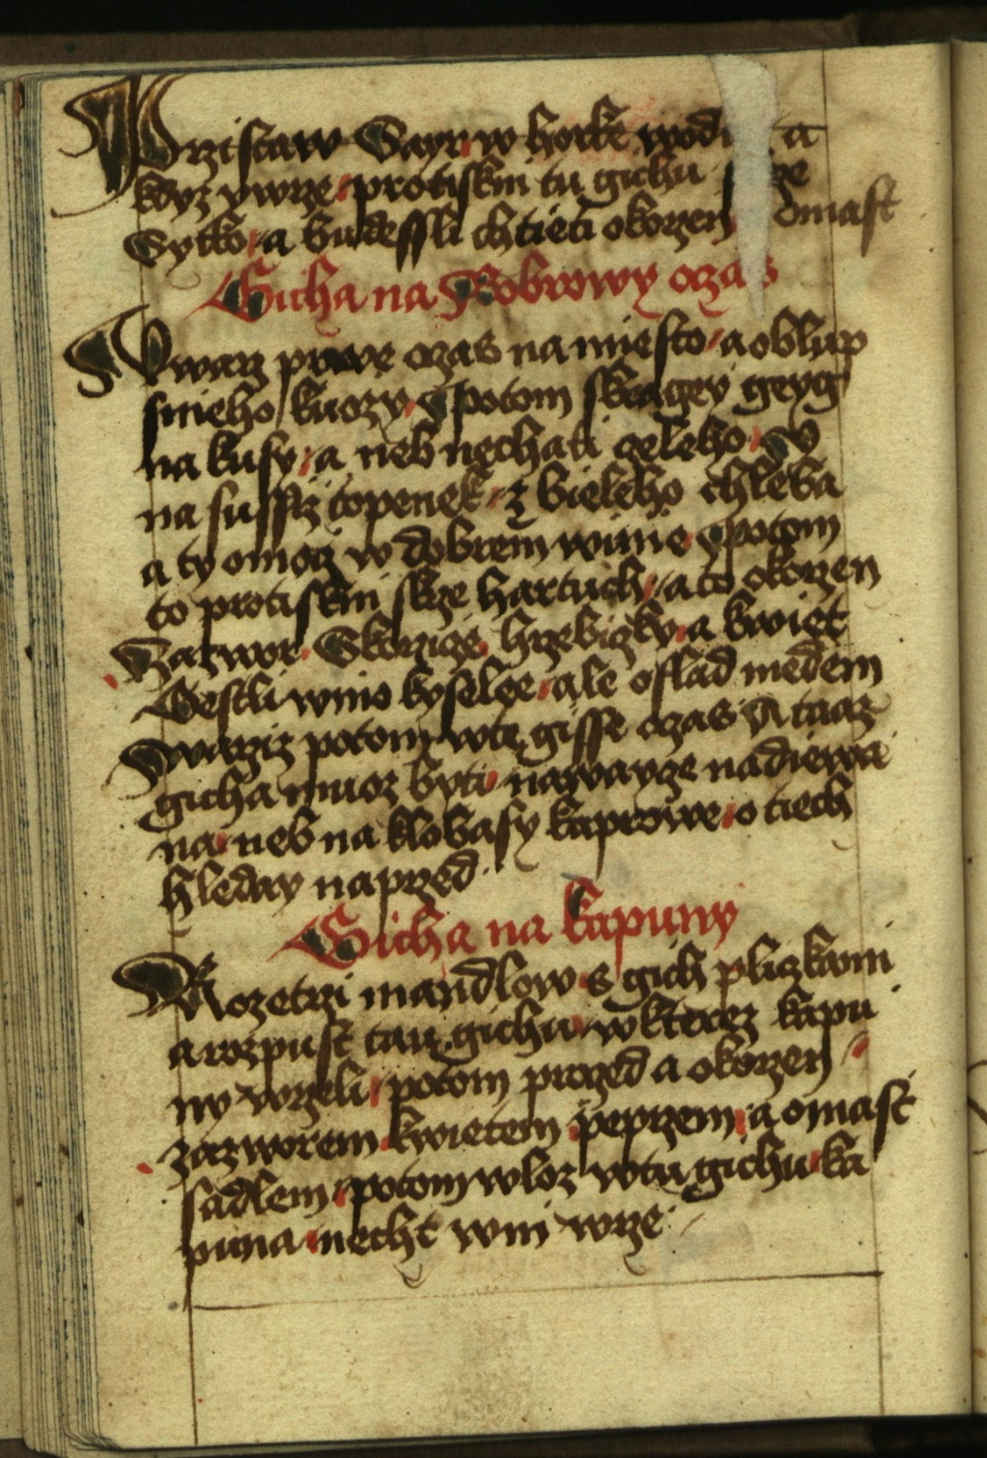
Spis o krmiech /…/ , 2. pol. 15. století.
Jícha na bobrový ocas
Uvař prvé ocas na miesto a oblup s něho kuoži.
Potom zkrájej jej na kusy, aneb nechati celého. I nasusiž toponek z bielého chleba, ty omoč v dobrém víně.
Potom to protiskni skrze hartuch a to okořeň: zázvor, skořice, hřebíčky a květ.
Jestli víno kyselé, ale oslad medem, vařiž potom v té jíše ocas a táž jícha muož býti na vajce nadievaná, na klobásy kaprové, a těch hledaj napřed

Slide 16
Postní rybí kuchyně ve světle receptářů: měšťané – raný novověk
Tzv. staročeská kniha kuchařská, s. d. / 1535.
Pavel Severin z Kapí Hory, torzo + druhé vydání;
tisk určený pro měšťanské prostředí; řada shodných rysů s rukopisným receptářem;
oddíl O rybách :
  celkem 47 pokrmů, nejvíce ze štiky (13), tresky (7), kapra (4), štiky nebo kapra (2), lampredy, lososa či mihule (po 2), najnoka ad.;
  oblíbená kyselice z kaprů čtyř barev nebo k zelenému čtvrtku (jícha z opečených a roztlučených ryby s kořením a octem).
  Ve většině českých kuchařských návodů jsou častější vařené a dušené pokrmy. Snad lze hledat důvod v sociálním původu autorů, případně skupiny uživatelů (měšťané, nižší šlechta).

Slide 17
Postní rybí kuchyně ve světle receptářů: urozené vrstvy, preláti – raný novověk
Ein new Kochbuch /…/, das ist ein gründtliche beschreibung, wie man /.../ allerley Speiß, als gesotten, gebraten, gebacken /…/ ... kochen und zubereiten solle /…/, Franckfurt am Mayn, 1581.
Marx Rumpolt, sestavena pro mohučského kurfiřta – arcibiskupa;
tisk v mnoha šlechtických knihovnách po celé Evropě, včetně českých zemí;
asi 2 tisíce receptů, z toho 418 na přípravu pokrmů z ryb (45 druhů, z nich 35 sladkovodních), mušlí, raků a krabů;
nejfrekventovanější jídla ze štiky (40), kapra (25), raků (23), vyzy (22), pstruha (18), lososa (17), mníka a také z ústřic (po 16); šneků (9), želv (9) a žab (5).
Velmi honosné recepty, z pečených, smaženýcnh ryb, rybí speciality s cizokrajným kořením.

Slide 18
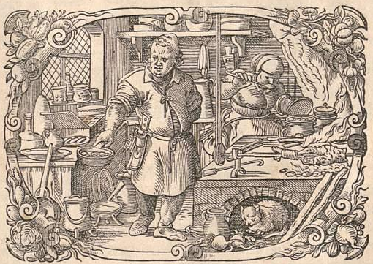
Marx Rumpolt, Ein new Kochbuch /…/, 1587

Slide 19
Postní menu dle Rumpolta – arcivévodové
Ein new Kochbuch /…/, das ist ein gründtliche beschreibung, wie man /.../ allerley Speiß, als gesotten, gebraten, gebacken /…/ ... kochen und zubereiten solle /…/, Franckfurt am Mayn, 1581.
jídlo dvakrát denně;
sociální výlučnost = výjimečnější pokrmy;
vždy tři chody, z toho dva rybí, resp. zeleninové;
1. a 2. chod:
  vařené, dušené a pečené sladkovodní i mořské ryby, raci a další živočichové;
  paštiky ze všech druhů ryb a raků, k nim saláty z chřestu, rapuncky, hlávkového salátu;
  dušeniny z úhořů, štik a vybraných částí kaprů (včetně tzv. jazýčků);
  bílé rosoly, štičí klobásy s mandlemi ad.;
3. chod:
  opět pečené a smažené ryby (úhoři, lososi, pstruzi, štiky, mníci ad.);
  želvy, šneci, raci i žáby;
  podáváno s máslem, cukrem, skořicí a drobnými cukrovými konfekty na posypání jídel.

Slide 20
Postní menu dle Rumpolta – šlechta
Ein new Kochbuch /…/, das ist ein gründtliche beschreibung, wie man /.../ allerley Speiß, als gesotten, gebraten, gebacken /…/ ... kochen und zubereiten solle /…/, Franckfurt am Mayn, 1581.
Hrabata a svobodní páni:
dvakrát denně menu, po třech chodech, převaha rybích pokrmů;
1. chod 21 jídel, zvl. polévky, paštiky, omáčky s rybím masem;
2. chod 23 jídel, převážně pečené a dušené ryby a různé úpravy krabů a raků, doplněné saláty a zeleninou;
3. chod 18 položek, převážně sladkosti: dorty, cukroví, marcipán, kandované ovoce, čerstvé ovoce (žádné rybí ingredience).
Nižší šlechta:
1. a 2. chod po 15 pokrmech, hojné běžnější druhy ryb – kapr, mník, grundle i herynek, a také pokrmy z vajec a zeleniny, zvláště ze zelí či špenátu;
v receptech méně zastoupeni raci, lososi a další cennější ryby.

Slide 21
Postní rybí kuchyně ve světle receptářů: urozené vrstvy, preláti – raný novověk
Neues Saltzburgische Kochbuch für Hochfürstliche und andere vornehme Höfe, Clöster, Herren-Häuser, Hof- und Hauß-Meister, Köch- und Einkeuffer/…/, 1719.
Karl Hagger, dvorní kuchmistr solnohradského arcibiskupa původem z Porýní;
tisk, určený pro světské i duchovní elity;
2,5 tisíce receptů, z toho 596 na jídla z ryb a vodních živočichů; více než třicet druhů;
pokrmy a pochoutky ze štiky (113); kapra (53), upravovaného často s luxusními dodatky; vyzy (50), lososa, zvl. rýnského (39), sivena variovaného s pstruhem (32), tresky a jí příbuzného sladkovodního mníka (obě po 21);
sladkovodní líni, sumci, úhoři, okouni, parmy, plotice, hlavatky, mihule;
mořští platýsi a herynky;
raci, žáby, želvy a šneci; ústřice, mořští ježci ad.

Slide 22
Postní rybí kuchyně ve světle receptářů: urozené vrstvy – raný novověk
Freywillig aufgesprungener Granat-Apffel des Christlichen Samariter /…/ mit Neuen Kochbuch, Wien (1696), 1709.
Eleonora Marie Rozálie z Eggenbergu, roz. z Lichtenštejna, vévodkyně opavská a krnovská;
tisk; původní lékařská kniha doplněná receptářem;
odraz denní kuchyňské praxe (Valtice, Lehnice, Vídeň, Štýrský Hradec)
oddíl Allerhand Speißen vom Fasten
  více než 40 receptů z dvou desítek druhů ryb;
  nepočetnější pokrmy z kaprů (5), štik a lososů (po 4), raků (6); úhořů, mníků, vyz, pstruhů, tresek ad. (po 1);
  přetrvávající obliba šneků, želv a také pojídání bobrů (zde konkrétně recept na tradiční úpravu ocasu).
  rybí maso bylo používáno také pro přípravu paštik, rosolů a polévek.
všeobecné části:
  pečené luxusnější ryby a omáčky s rybím masem.

Slide 23
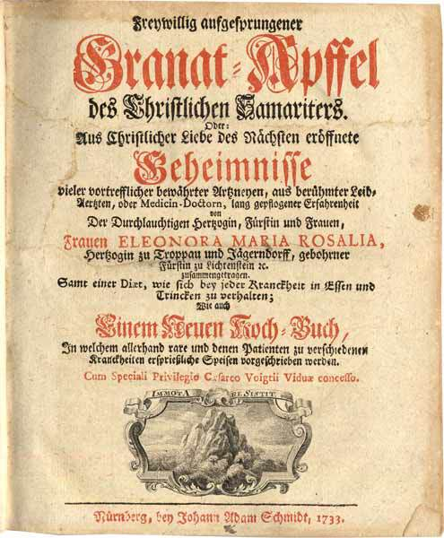
Eleonora Maria Eleonora von Eggenberg, Freywillig aufgesprungener Granat-Apffel /../ mit Einem neuen Koch-Buch, 1739

Slide 24
Úpravy ryb pro menu vyšších vrstev v předmoderní době
Nejoblíbenější úpravy:
pečení, zpravidla přímo na otevřeném ohni;
méně smažení v těstíčku;
často podávané s výrazně kořeněnými sladkými, nebo sladkokyselými omáčkami tzv. jíchami, někdy zhotovenými přímo z rybí krve, případně z rybího vývaru.
Skromnější a vydatnější (s nižším podílem masa) úpravy :
dušením a zaděláváním, přičemž výsledný pokrm pak nejspíš připomínal řidší masovou haši.
sekání jako náplň, plnila se jím jiná ryba;
šišky (knedlíčky), klobásy a kaše, v každém případě vše velice výrazně dochucené.
Z koření se na ryby nejvíce používaly pepř, hřebíček, skořice, šafrán, šalvěj, muškátový květ a zázvor. Jako další přísady byly oblíbené rozinky (řecké víno), mandle, jablka, petržel (kořen i nať), ocet a víno.

Slide 25
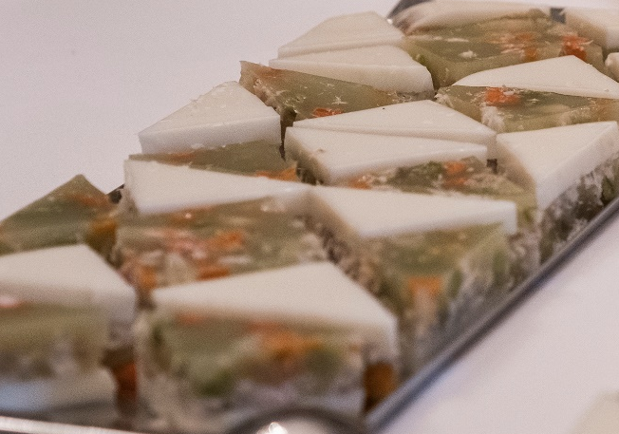
Bílý rosol podle sester Jagellonek, pol. 15. století
Postní studený pokrm, připravený ze štiky či kapra vařených s vínem, octem a kořením, zahuštěný vývarem z rybích kostí.
Recept se dochoval v korespondenci Hedviky (1513–1573), provdané Braniborské a Žofie (1522–1575), provdané Brunšvicko-Wolffenbuetelské, dcer opavského vévody, později polského krále Zikmunda I. Starého a neteří českého krále Vladislava Jagellonského.
Experimentální retrogastronomie SU FPF, 2018,
M. Kahánková, R. Dluhošová

Slide 26
Bílý rosol podle sester Jagellonek, pol. 15. století
Postní studený pokrm, připravený ze štiky či kapra vařených s vínem, octem a kořením, zahuštěný vývarem z rybích kostí.
Recept se dochoval v korespondenci Hedviky (1513–1573), provdané Braniborské a Žofie (1522–1575), provdané Brunšvicko-Wolffenbuetelské, dcer opavského vévody, později polského krále Zikmunda I. Starého a neteří českého krále Vladislava Jagellonského.
Experimentální retrogastronomie SU FPF, 2018,
M. Kahánková, R. Dluhošová

Slide 27
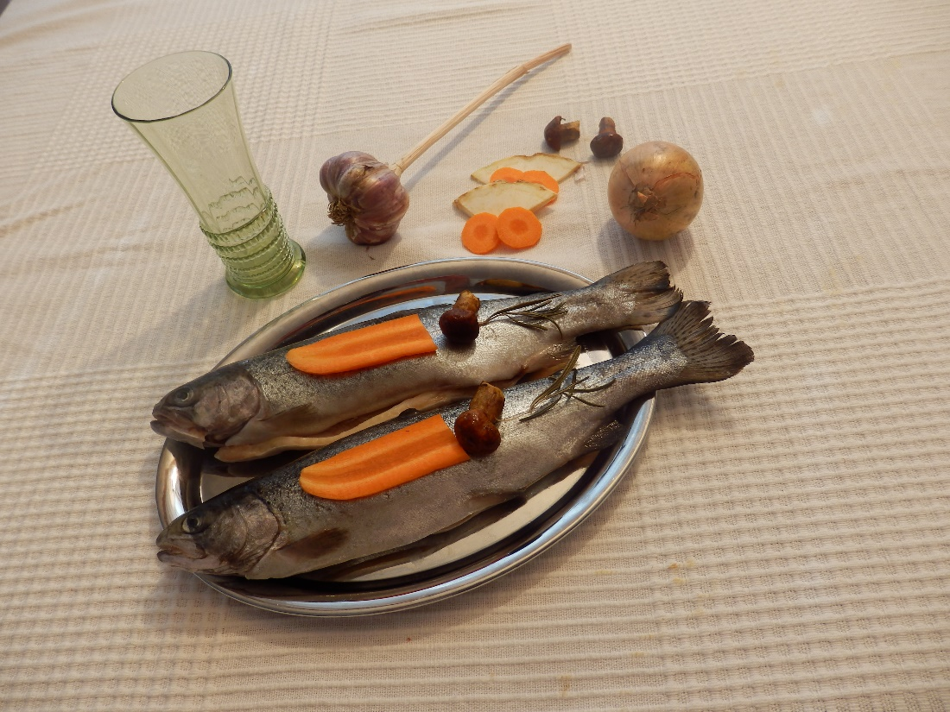
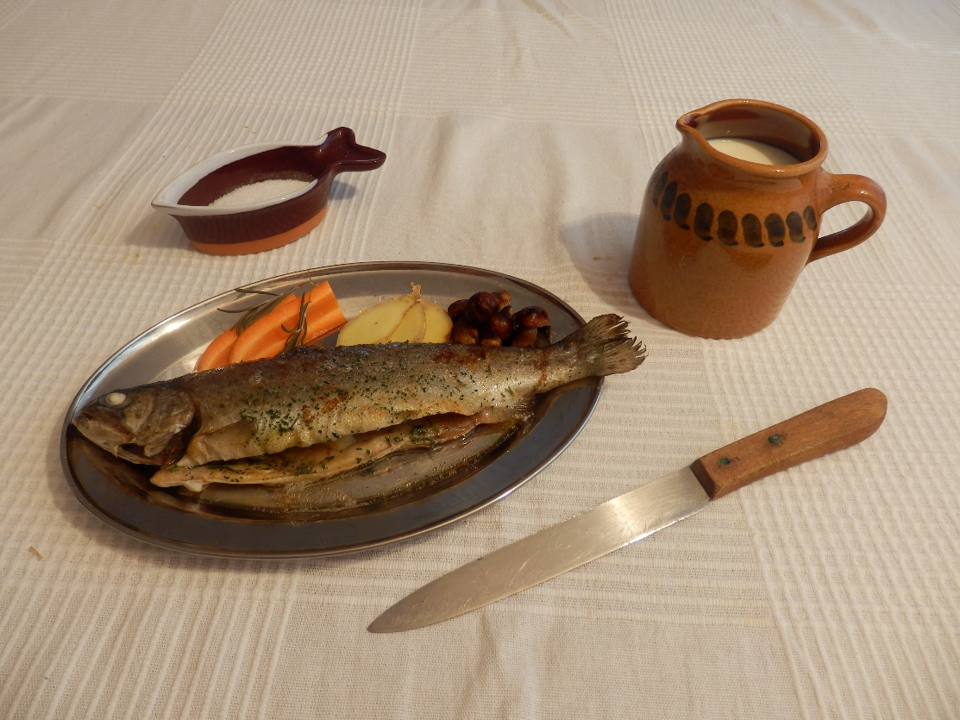
Pečený pstruh, kyselé mléko, 16. století
Experimentální retrogastronomie SU FPF, 2018,
M. Kahánková, R. Dluhošová

Slide 28
Závěry: postní stravování a ryby
Venkovské obyvatelstvo - méně zámožné městské obyvatelstvo - (nižší klérus)
Dodržovány zásady půstu, včetně stravování, poměrně odpovědné, ba přísné:
v přímém vztahu k křesťanské podstatě – připomenutí života a utrpení Ježíše:
  jistá askeze – omezování přísunu potravy během dní;
  absence masitých pokrmů; převážně moučná a luštěninová jídla, zelí, řepa, tuřín, (brambory);
  tuky jen rostlinného původu – konopné, makové, lněné;
  místně dokonce užívání speciálního nádobí na vaření.
Platí prokazatelně v 19. a 1. polovině 20. století, s vysokou mírou pravděpodobnosti i před- a po- uvedeném období.
Ryby byly součástí postního jídelníčku jen v omezené míře, v oblastech s hojnými vodními roky a nádržemi (rybníky).
Ještě v 1. polovině 20. století i na vigilie Narození Páně obřadní a slavnostní jídlo bez ryb.
A pokud ano, pak jednoduchá úprava:
kapr na modro (spařený octem, vařený);
kapr na černo (vařený, se sladkou ovocnou omáčkou – pro Vánoce typická i bez ryby);
ve městech herynky.

Slide 29
Závěry: postní stravování a ryby
Urozené vrstvy - zámožnější měšťané - preláti (arcibiskup, biskup, opat, převor, probošt ad.)
Dodržování zásad půst, včetně stravování (dle vyznání);
v souladu s životním stylem a materiálními možnostmi ale specifická podoba postních pokrmů a menu:
  jistá askeze, ale jen individuální;
  absence/významné omezení masitých pokrmů;
  tuky rostlinného původu – olivový olej, ale i máslo;
  vejce a vaječné pokrmy;
  množství sladkých jídel;
  ušlechtilá“ zelenina, ovoce ad.
  Složitější/kontroverznější je dodržování střídmosti.
Ryby sladkovodní i mořské, vodní živočichové (raci, krabi, želvy) běžnou součástí menu;
až desítky pokrmů v několika chodech;
dušené, vařené, ale i pečené a rožněné;
sofistikované receptury.

Slide 30
Děkuji za pozornost.

Slide 31
Základní literatura, informační zdroje
BERANOVÁ, Magdalena. Jídlo a pití v pravěku a středověku, Praha: Academia, 2005, 360 s. ISBN 80-200-1340-7
BLÁHOVÁ, M. Historická chronologie. Praha: Libri, 2001, 948 s. ISBN 80-7277-024-1.
Essen und kulturelle Identität. Europäische Perspektiven. Edd. H. J. Teuteberg, G. Neumann, A. Wielacher, Berlin 1997, 589 s. ISBN 3050026529; ISBN 9783050026527
Essen und Trinken in Mittelalter und Neuzeit mit Rezepten aus mittelalterlichen Kochbüchern, Wiesbaden: ALBUS Verlag 1997, 320 s. ISBN 9783928127516.
FAGAN, Brian. Fish on Friday: Feasting, Fasting and the Discovery of the New World. New York: Basic Books, 2007, 368 s. ISBN 978-0-465-02285-4.
HASITSCHKA, Josef. Admonter Klosterkochbuch. Barocke Rezepte und Geschichten aus dem Stift Admont. Admond: Bnediktinerstift Admond, Kuturressort 1998, 164 s.
HASLINGER, Ingrid. Küche und Tafelkultur am kaiserlichen Hofe zu Wien. Zur Geschichte von Hofküche, Hofzuckerbäckerei und Hofsilber- und Tafelkammer. Mit einem Beitrag von Hubert Chryspolitus Winkler, Bern:Berntei, 1993, 166s. ISBN 3716508896; ISBN 9783716508893.
HOLUB, Karel. Umění a gastronomie. Praha:Nakladatelství Ars Bohemica & Karel Holub a Praha: Libertas a.s., 2011, 492 s. ISBN 978-80-904283-1-7
KORBELÁŘOVÁ, Irena. Viktuálie a personálie v kuchyňských účtech břežské knížecí komory z roku 1660. Ediční příspěvek k výzkumu barokních dvorských slavností, ČSZM, sér. B, 61, 2012, s. 77-88.
LENGYELOVÁ, Tünde – DUCHOŇOVÁ, Diana. Hradné kuchyne a šľachtické stravovanie v ranom novoveku. Radosti slávností, strasti každodennosti. Bratislava: Vedda. Historický ústav AV SR 2016, 320 s. ISBN 978-80-224-1538-5
Mahl und Repräsentation. Der Kult ums Essen. Edd. L. Kolmer, Ch. Rohr, Paderborn-München-Wien-Zürich: Ferdinand Schöningh, 2000, 288 s.
MONTANARI, Massimo., Hlad a hojnost. Dějiny stravování v Evropě (z italštiny přeložila Z. Jandová-Obstová). Praha: Lidové noviny, 2003, 227 s. ISBN 80-7106-560-9.
NAUWERK, Arnold (ed.). Speisen wie die Äbte un essen wie die Mönche. Ein Mondseer Kochbuch aus dem 15. Jahrhundert ind andere Zeugnisse der Küchenkultur des Klosters Mondsee in älteren Zeiten. Mondsee: Selbstverdruck, 1998.180 s. ISBN 3-9500858-0-7.
NEJEDLÝ, Martin. Fortuny kolo vrtkavé. Láska, moc a společnost ve středověku. Praha:Nakladatelství Aleš Skřivan ml., 2003, 428 s. ISBN 978-80-86493-08-3
PECHOVÁ, Jarmila. Ryba v lidové kultuře. Brno: Moravské zemské muzeum, 2015, 34 s. ISBN 978-80-7028-459-9
PRASCHL-BICHLER, Gabriele – SIEVERS, Gerd Wolfgang. Kaiserliche Küche. Die Rezepte der Habsburger, Graz:L. Stocker, 2010, 256 s. ISBN 978-3702012298.
PRASCHL-BICHLER, Gabriele. Alltag im Barock, Graz-Wien 1995, 296s. ISBN 3222123179.
Speisen wie die Äbte und Essen wie die Mönche. Ein Mondseer Kochbuch aus dem 15. Jahrhundert und andere Zeugnisse der Küchenkultur des Klosters Mondsee in älteren Zeiten. Ed. A. Nauwerk. Mondsee:Selbstverlag, 1988, ISBN 3950085807; ISBN: 978-3950085808.
STOLIČNÁ-MIKOLAJOVÁ, Rastislava (ed.) – NOVÁKOVÁ, Katarína, Kulinárna kultúra regiónov Slovenska. Bratislava:Veda. SAV, 2012, 496 s. ISBN978-80-224-1257-5.
TEPLÝ, František. Příspěvky k dějinám českého rybníkářství. Praha: Ministerstvo zemědělství RČS, 1937, 244 s.
TYLLNER, Lubomír (ed.) a kol., Velké dějiny zemí Koruny české, tematická řada Lidová kultura, Praha-Litomyšl: Paseka, 2014, 804 s. ISBN 978-80-7432-422-0.
ÚLEHLOVÁ-TILSCHOVÁ, Marie. Česká strava lidová. Praha:Triton, 2011. 448 s. ISBN978-80-7387-421-6
ZÍBRT, Čeněk. Staročeské umění kuchařské, Praha: Dauphin, 2012, 670 s. ISBN 978 -80-7272-400-0.
Codex iuris canonici / Kodex kanonického práva, verze z roku 1983, český překlad Miroslav Zedníček, Zvon, 1994, Hlava II, kánov 1249 až 1252.
Staré tisky viz text

